Slide 1
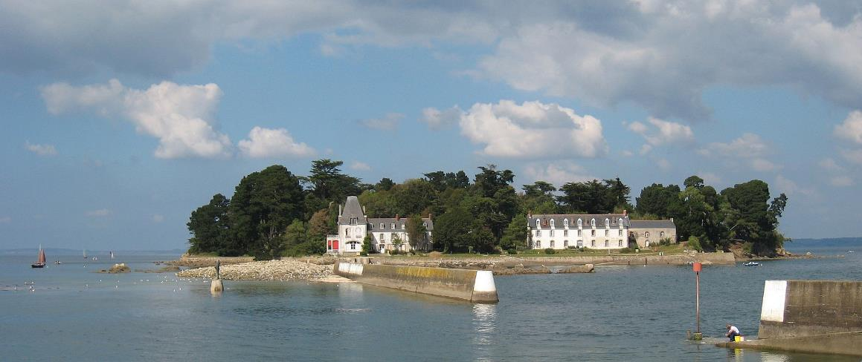
Lorient Vous Propose L’Île Tristan à Douarnenez
L'île Tristan vue du quai de l'aber de Pouldavid à pleine mer.

Slide 2
L'île Tristan est une petite île bretonne, située dans la baie de Douarnenez, face au Port-Rhu. Propriété de la famille du poète Jean Richepin depuis 1911, elle a été rachetée par le Conservatoire du littoral pour être soigneusement préservée.

Slide 3
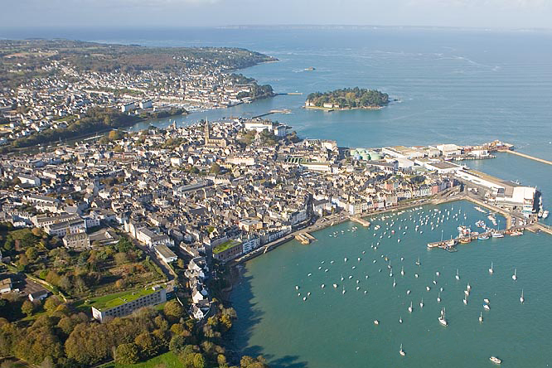
Vue aérienne de Douarnenez, en arrière-plan l'île Tristan.
Vue aérienne de Douarnenez, en arrière-plan l'île Tristan.

Slide 4
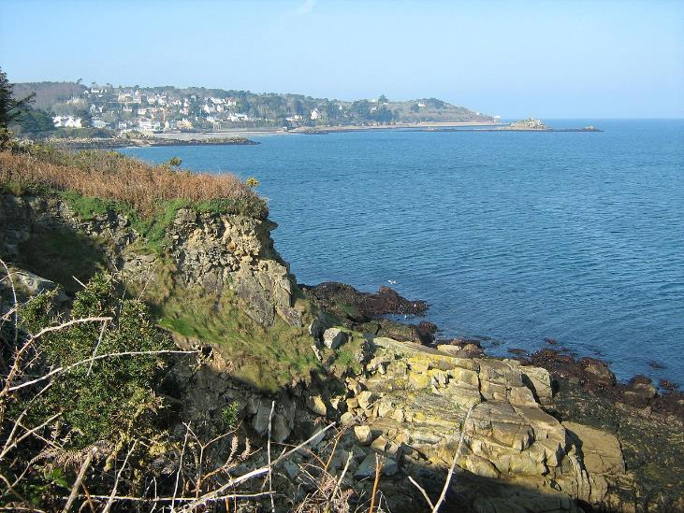
La côte nord de l'île Tristan (à l'arrière-plan, Douarnenez).

Slide 5
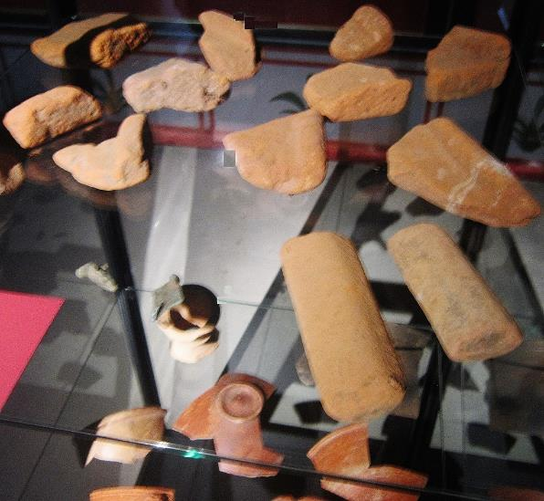
Débris de tegulae, d'amphores et fibules en bronze d'époque gallo-romaine trouvés dans l'Île Tristan.

Slide 6
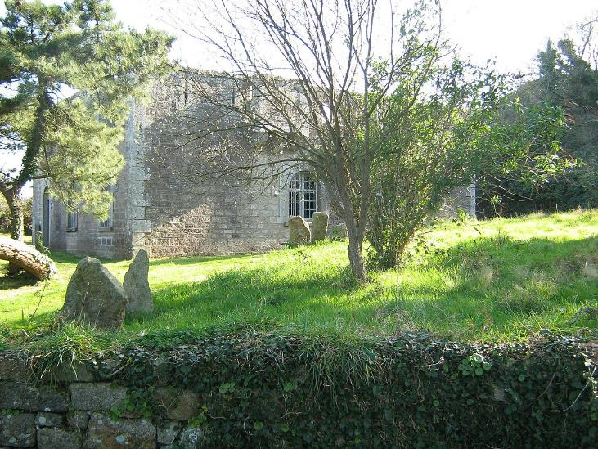
Le fort Napoléon III, construit en 1859

Slide 7
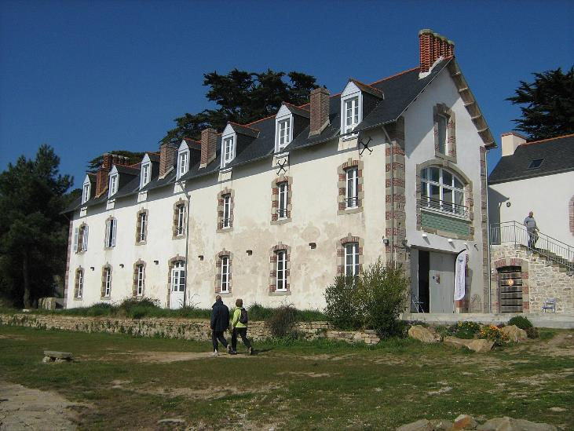
L'ancienne usine de sardines (bâtiment désormais rénové).

Slide 8
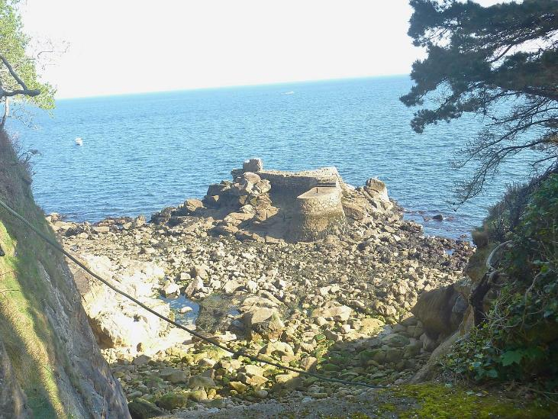
Île Tristan : les restes du quai de l'ancien port

Slide 9
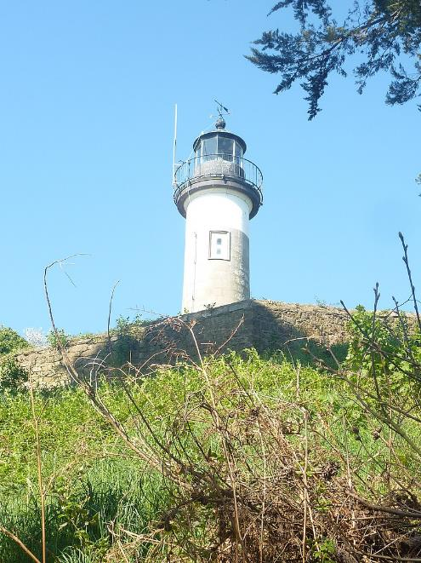
Île Tristan : le phare

Slide 10
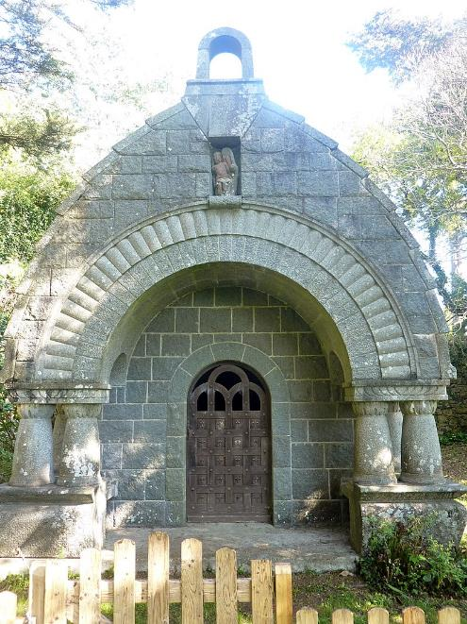
Île Tristan : la chapelle des aviateurs de style néobreton (famille Richepin)

Slide 11
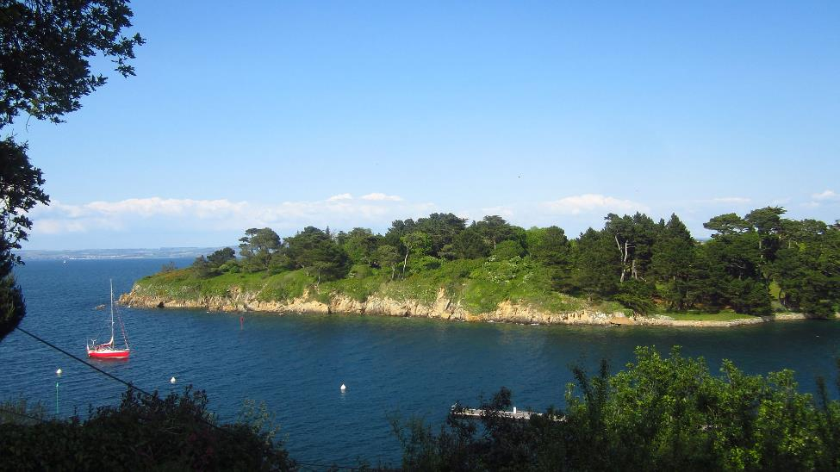
L'Île Tristan vue depuis Tréboul

Slide 12
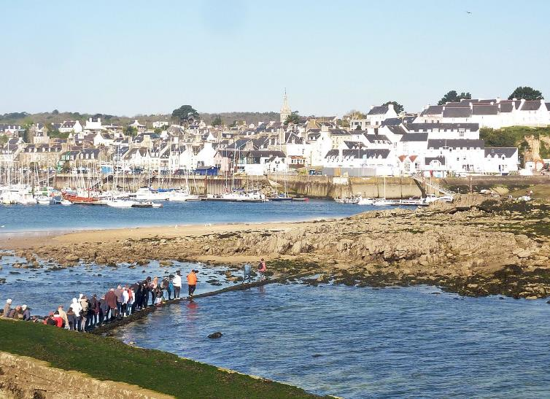
Le gué permettant le passage entre le continent et l'Île Tristan lors d'une marée basse à fort coefficient (vu de Douarnenez)

Slide 13
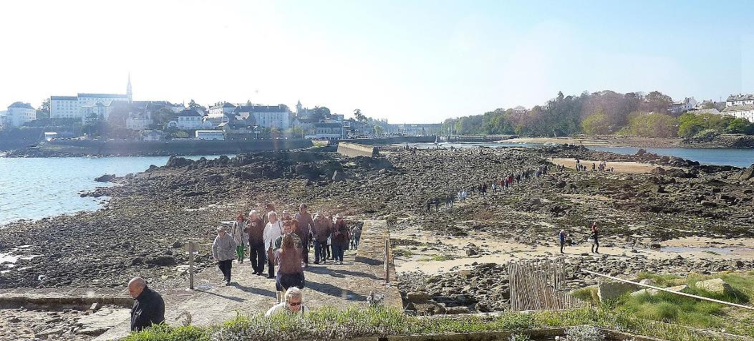
Le gué permettant le passage entre le continent et l'Île Tristan lors d'une marée basse à fort coefficient (vu de l'Île Tristan)

Slide 14
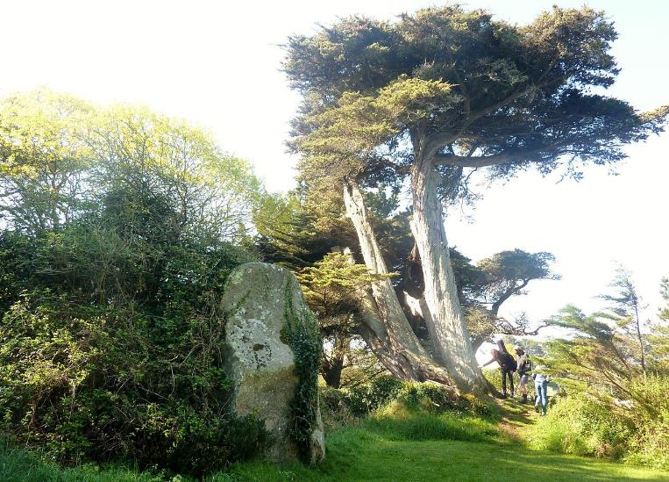
Île Tristan : menhir et arbres penchés par le vent

Slide 15
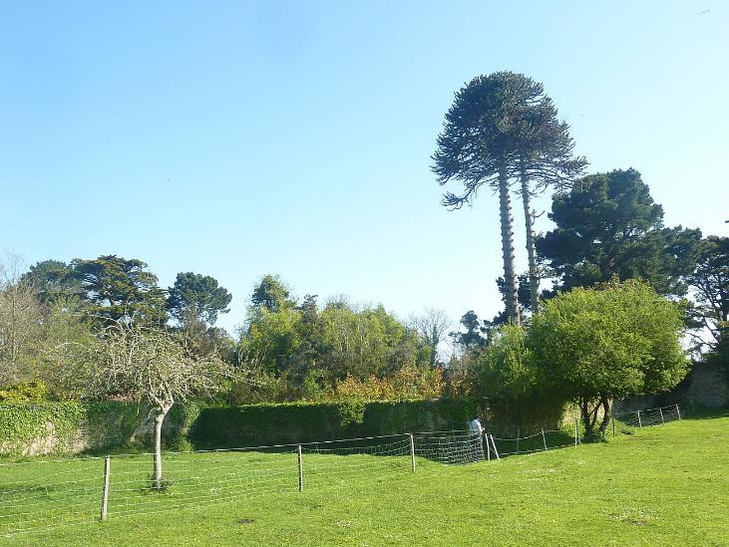
Île Tristan : le jardin exotique

Slide 16
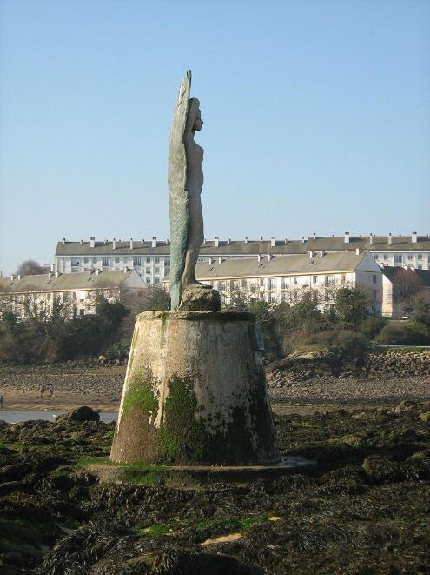
La statue mi-sirène mi-sardine.

Slide 17


Slide 18
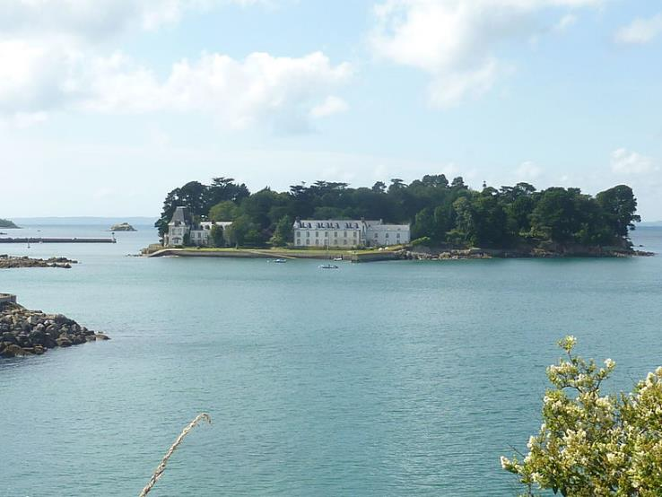
Douarnenez : L'Île Tristan vue du port de la Plage des Dames

Slide 19
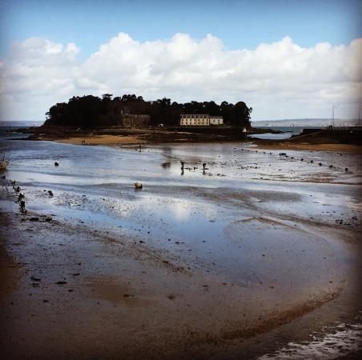

Slide 20
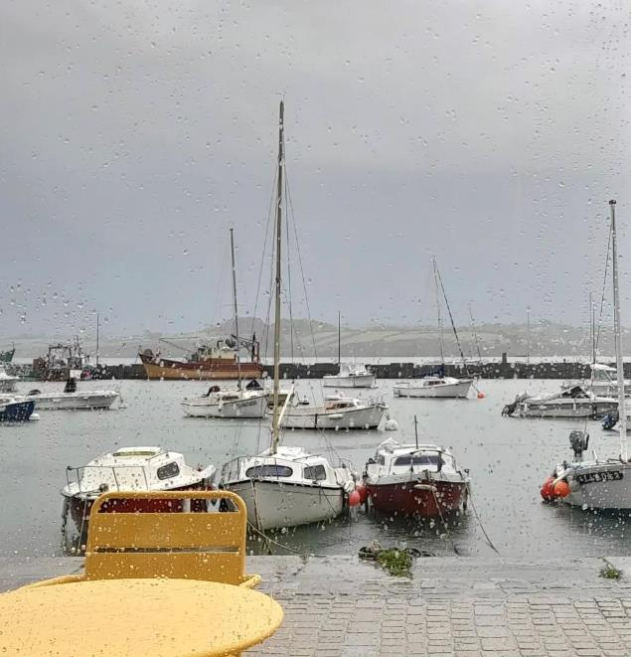

Slide 21
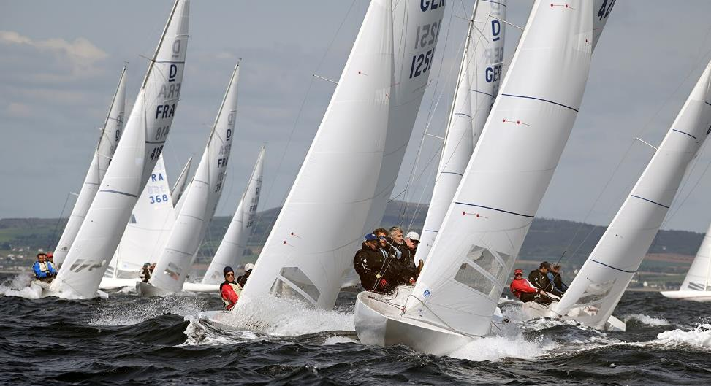

Slide 22
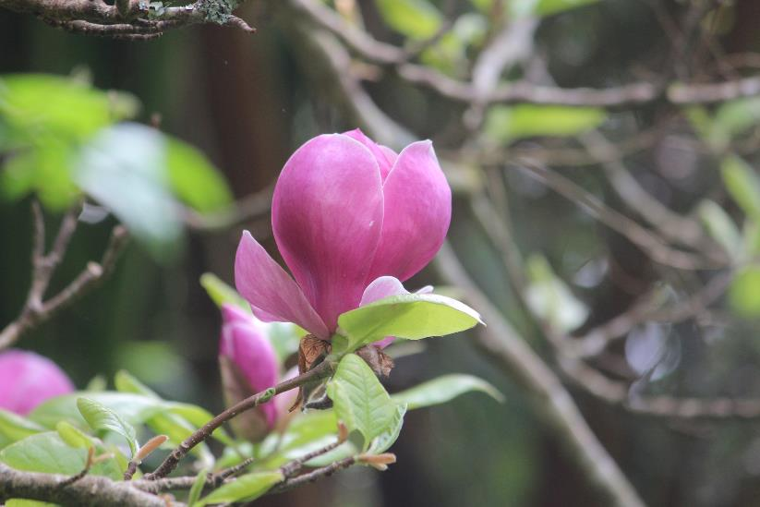

Slide 23
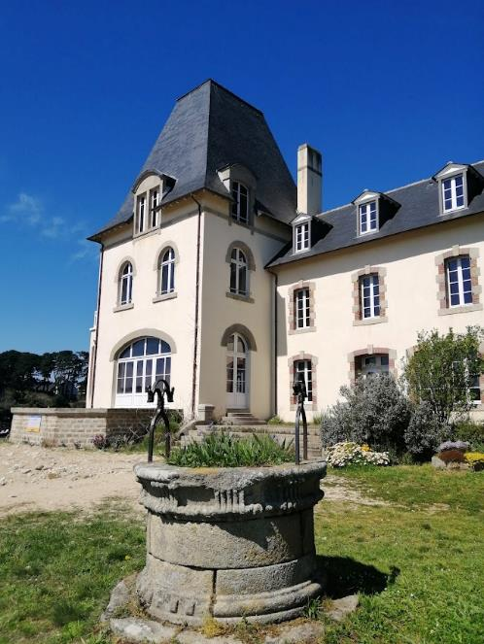

Slide 24
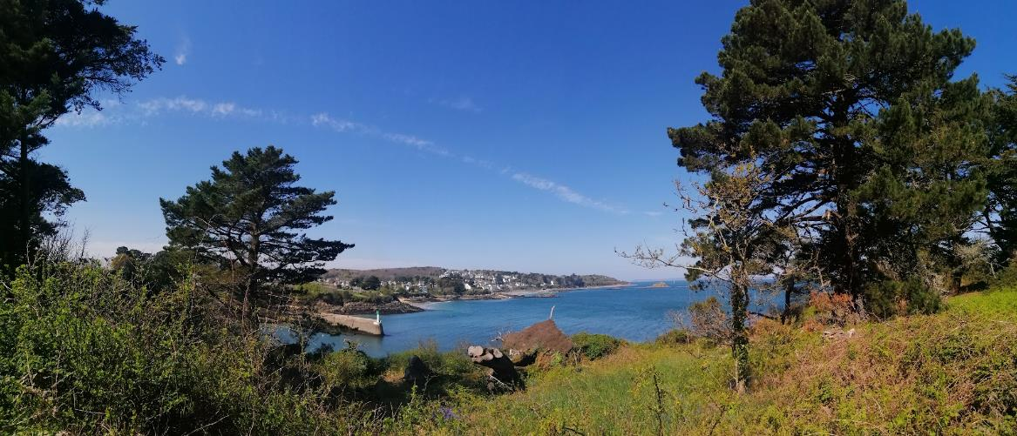

Slide 25
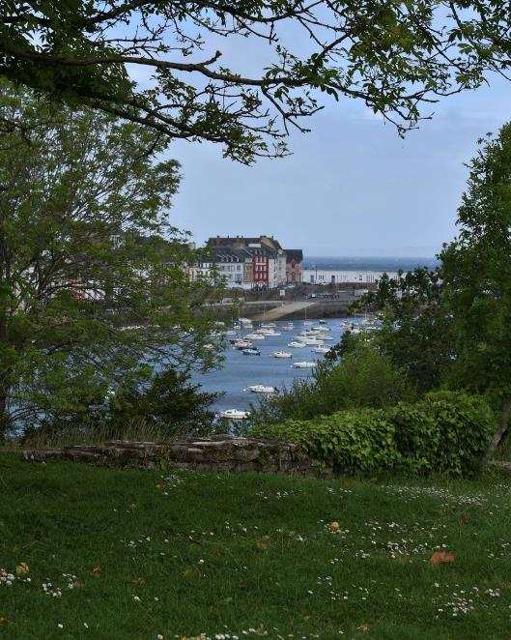

Slide 26
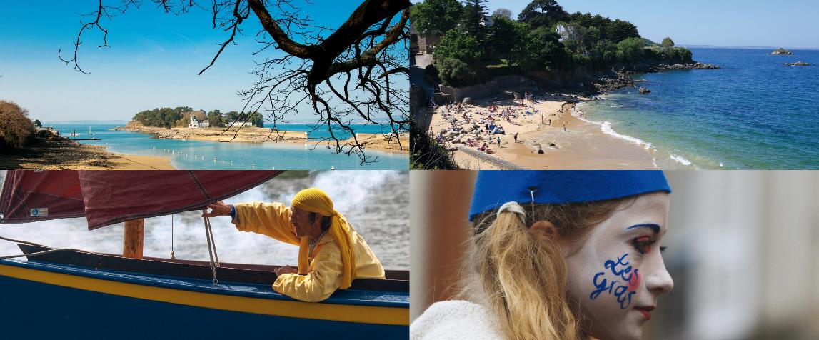

Slide 27
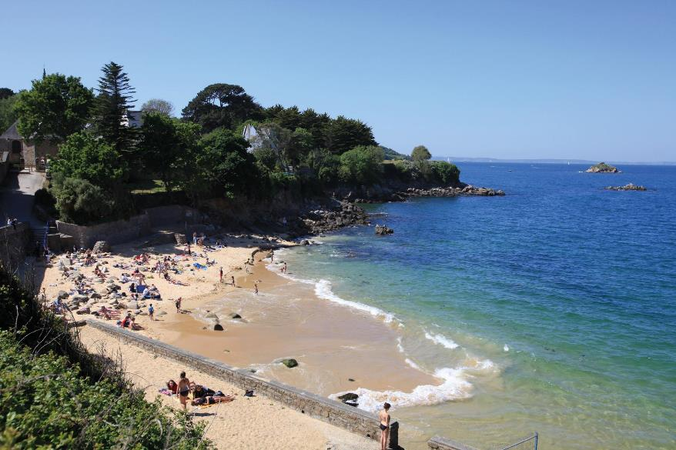

Slide 28
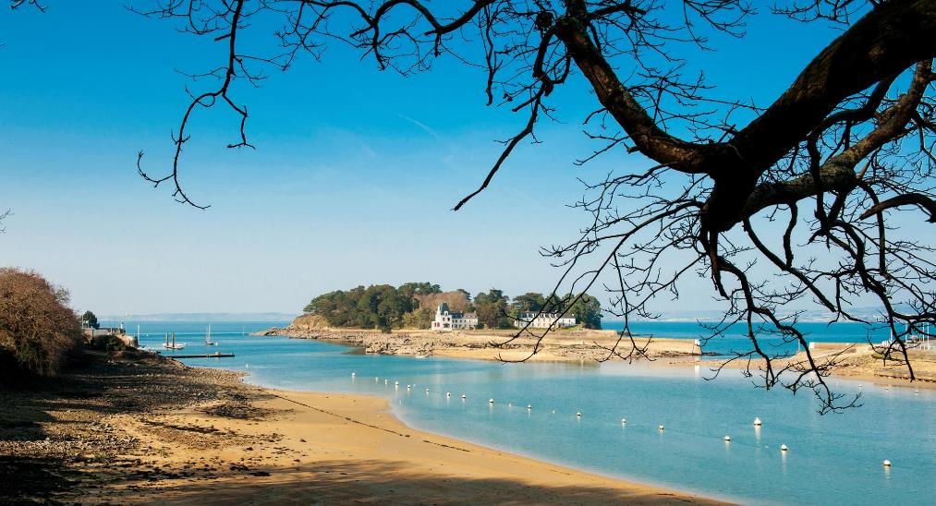

Slide 29
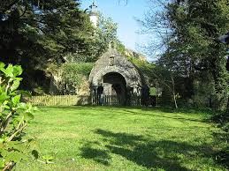

Slide 30
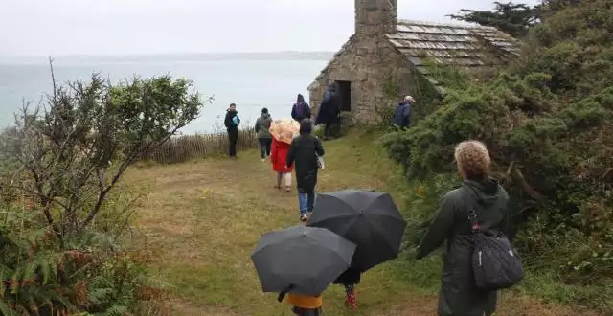

Slide 31
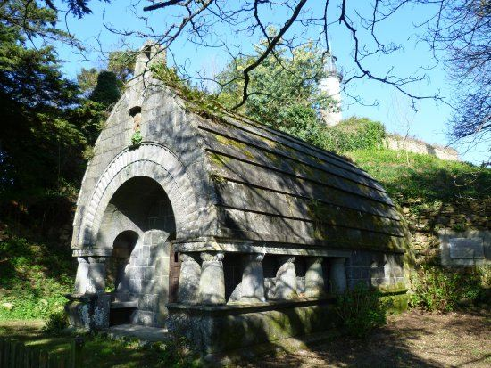

Slide 32
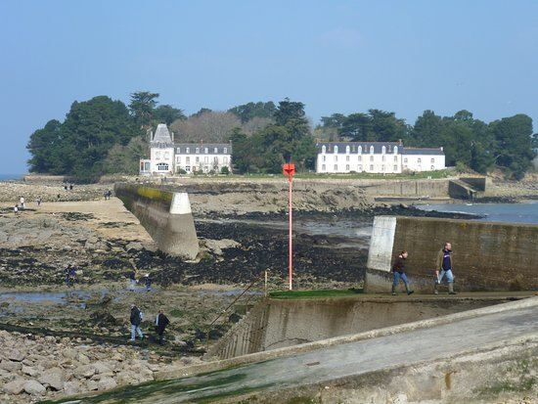
Lorient Vous A Proposé L’Ile Tristan à Douarnenez
Les Images Et Le Son Du Net
Daniel

